Slide 1
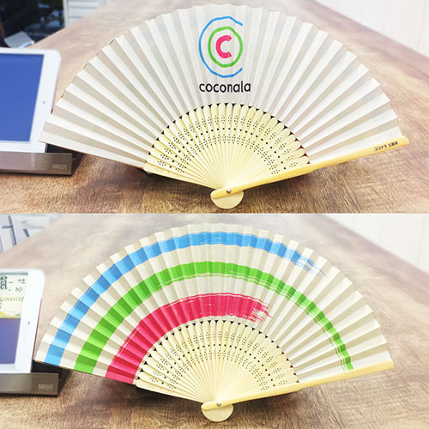
【提案書】
オリジナル扇子（両面貼り紙）
特徴
表と裏の両面に紙を貼ることで、骨が見えなくなり、見た目が美しく、高級感がぐっと増した仕上がりの扇子です。両面同柄や両面別柄などお客様のご要望に沿ったオリジナル扇子を製作します。
商品写
納期
納期スペース
仕様
素材：紙・竹（白・茶・黒）
サイズ：7寸30間
備考：印刷：両面オフセット印刷
お見積
お見積りスペース

